Slide 1
Заикание

Slide 2
Заикание – это нарушение темпа, ритма и плавности устной речи, обусловленное судорожным состоянием мышц речевого аппарата.

Slide 3
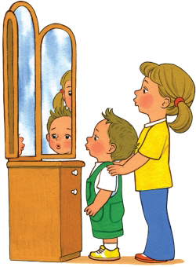
Причины :
Определённый возраст ребёнка;
Состояние центральной нервной системы;
Индивидуальные особенности протекания речевого онтогенеза;
Особенности формирования функциональной асимметрии мозга;
Наличие психической травматизации;
Генетический фактор;
Половой деформизм.

Slide 4
Можно перечислить ещё целый ряд факторов, которые могут предшествовать появлению заикания:
Соматическая ослабленность;
Неправильные формы воспитания;
Аномальные черты характера;
Неблагоприятная социальная среда и т.д.

Slide 5
Определенный возраст ребенка
Первые признаки заикания появляются в возрасте 2-6 лет. Имеются лишь единичные случаи, когда заикание появлялось после 7 лет. Наиболее часто заикание появляется в период формирования развёрнутой фразовой речи.

Slide 6
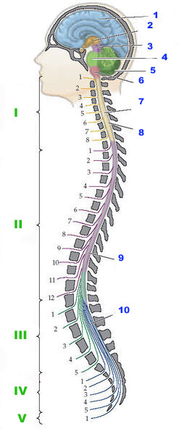
Состояние центральной нервной системы
Нередко у заикающихся отмечается органическое поражение мозга резидуального характера, а у части детей не обнаруживается. В то же время поведение детей характеризуется, как повышенная впечатлительность, тревожность, низкий уровень адаптации к новым условиям, что свидетельствует о функциональных отклонениях в состоянии центральной нервной системы.

Slide 7
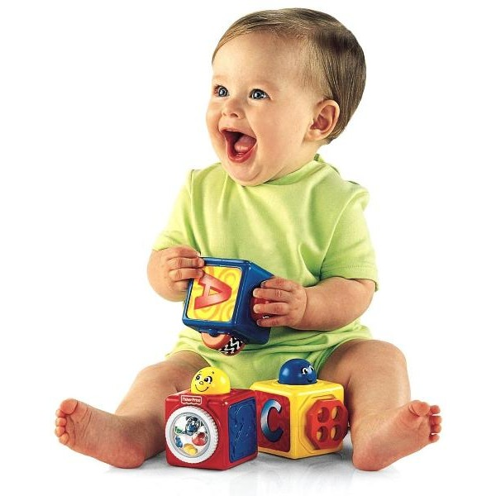
Индивидуальные
особенности протекания речевого онтогенеза
Появление развёрнутой фразовой речи к 1,6-1,8 года жизни делает формирующуюся функциональную систему речи более ранимой. В этот период речевого развития имеет большое значение поведение взрослых, окружающих ребёнка. Фиксация внимания ребёнка на итерациях может провоцировать появление заикания.

Slide 8
Особенности формирования функциональной асимметрии мозга.
Электрофизиологические исследования свидетельствуют о том, что у заикающихся нарушается ведущая роль левого полушария в организации устной речи. Ослабление гармонического взаимодействия между симметричными структурами мозга у заикающихся делает такую ЦНС особо ранимой, что, в первую очередь, отражается на их речевой функции.

Slide 9
Наличие психической травматизации.
Многочисленные авторы связывают появление заикания с перенесённой психической травмой.
В большинстве случаев психическая травма является пусковым моментом в возникновении заикания.
Именно вскоре после перенесения острой психической травмы или на фоне хронических конфликтных ситуаций у многих детей появляются запинки судорожного характера.

Slide 10
Генетический фактор
Если среди близких родственников имеется хотя бы один заикающийся, то риск появления заикания в последующих поколениях резко возрастает, в особенности, если заикаются родители. По-видимому, по наследству передается определенная слабость центральных речевых механизмов, которые повышено подвержены воздействию факторов риска. Генетическая наследственность той или иной патологии проявляется, как правило, только при наличии дополнительной вредности.

Slide 11
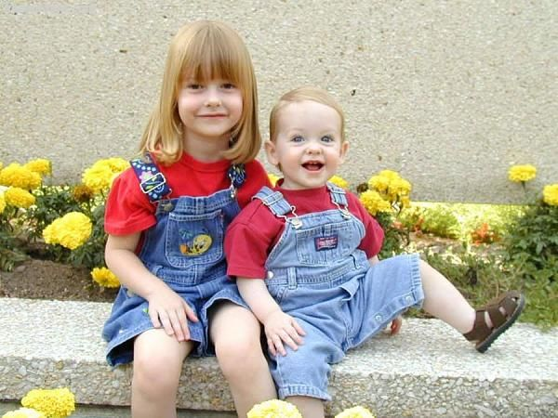
Половой деформизм
У мальчиков заикание встречается в среднем в 4 раза чаще, чем у девочек. Предполагается, что у девочек в более сжатые сроки формируются моторные функции: они начинают раньше мальчиков ходить, говорить, тонкая моторика пальцев рук и речевые артикуляции у них также формируются быстрее. Возможно, в связи с эти речедвигательные механизмы у девочек более устойчивы к экзогенным вредоносным влияниям.

Slide 12
Разумеется, перечисленные этиологические факторы не исчерпывают всех причин, с которыми может быть связано появление заикания.
Однако, здесь выделены те факторы, которые играют прямую или косвенную роль в возникновении заикания по данным современных многочисленных исследований.

Slide 13
Спасибо за внимание!

